Slide 1
МАОУ СОШ №2 пгт Серышево структурное подразделение
ДЕТСКИЙ САД № 3
Тема: «Батарейка. Польза или вред?»
Бычин Глеб
старшая группа № 3
Руководители:
Мама, Бычина Галина Викторовна.
Воспитатель, Сергун Елена Викторовна.
2022г

Slide 2


БАТАРЕЙКА. Польза или вред.
-Как появилась батарейка?
-Какие бывают батарейки?
-Интересные опыты с батарейками.
-Утилизация!

Slide 3
Гипотеза: батарейка - это электрический ток, закрытый в маленькую трубочку, воздействует на другие предметы заставляя их двигаться.
Задачи
Узнать кто придумал батарейку, из чего состоит, несет ли опасность для жизни человека;
Познакомиться с удивительными способностями батарейки влиять на другие предметы с помощью энергии.

Slide 4
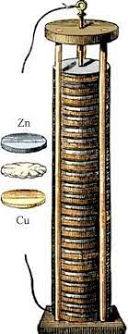
Первую батарейку изобрел Алессандро Вольт 20 марта 1800 года.
        Вольт сконструировал столб из пластинок цинка, меди и войлока, смоченного раствором серной кислоты. Цинк, медь и войлок он накладывал друг на друга в таком порядке: внизу находилась медная пластинка, на ней войлок, затем цинк, опять медь, войлок, цинк, медь, войлок и т. д.

Slide 5
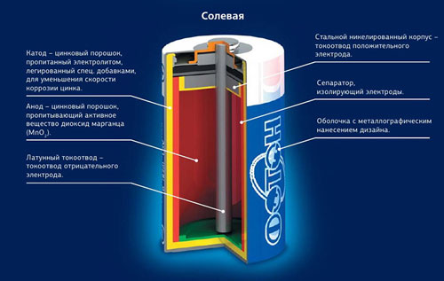
Современная батарейка

Slide 6
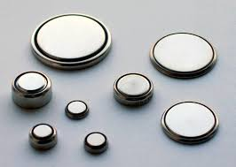
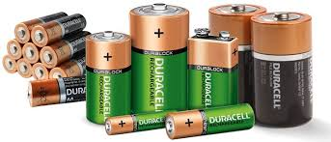
Виды современных батареек

Slide 7

Какую опасность несет для человека?

Slide 8
Итог
Батарейки - это важный элемент в нашей жизни, они используются практически во всех современных приборах, игрушках, гаджетах. Совсем не возможно представить нашу жизнь без телефонов и компьютеров, а также без детских игрушек, железной дороги, квадракоптеров, машин и многого другого что движется и создает иллюзию волшебства.
Нельзя забывать что при неправильном использовании, батарейка может навредить как человеку так и окружающей природе!

